Slide 1


ECE R10 KAPSAMINDA BLDC MOTOR SÜRÜCÜLERİ İÇİN LTSPICE TABANLI İLETKEN EMİSYON ANALİZİ
6. BİLSEL INTERNATIONAL ASPENDOS SCIENTIFIC RESEARCHES CONGRESS
Buğra ER, Okan BİNGÖL
Antalya, 2025

Slide 2
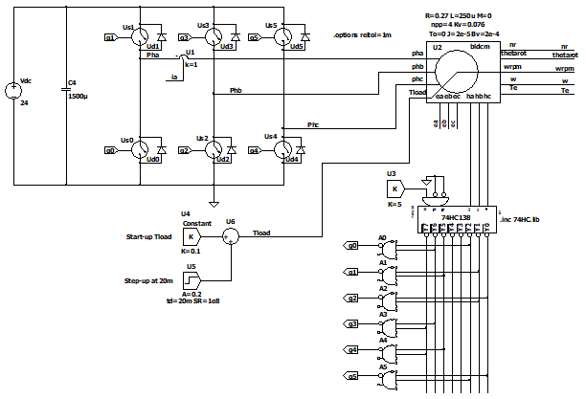
BLDC MOTOR SÜRÜCÜLERİ İÇİN CISPR 25 CLASS 3 CE ANALİZİ
Otomotiv elektrifikasyonunun yaygınlaşması, araç içindeki güç elektroniği modüllerinin (DC–DC dönüştürücüler, motor sürücüler, BMS, yardımcı güç üniteleri) yüksek frekanslı PWM anahtarlama kullanmasını zorunlu kılmıştır. Bu anahtarlama; yüksek dv/dt ve di/dt geçişleri nedeniyle iletilen elektromanyetik gürültüyü artırmakta ve araç içi EMI/EMC gereksinimlerini kritik bir tasarım unsuru hâline getirmektedir.
Radyo alıcıları, telematik kontrol üniteleri, navigasyon sistemleri ve haberleşme altyapıları EMI’ye oldukça duyarlıdır; bu nedenle güç elektroniği kaynaklı iletilen gürültünün kontrolü otomotiv sistemlerinde zorunludur.
Bu bağlamda CISPR 25, 150 kHz–108 MHz aralığında araç içi modüllerin iletilen/yayılan emisyon limitlerini tanımlayan uluslararası EMC standardıdır ve OEM'lerin ürün geliştirme süreçlerinde temel referans olarak kullanılmaktadır.
Şekil 1. BLDC Motor Sürücü Devresinin LTspice Modeli

Slide 3
GİRİŞ
CISPR 25 içinde tanımlanan sınıflar arasında Class 3, otomotiv modülleri için en yaygın kabul seviyesidir ve BLDC/IPMSM sürücüler, DC–DC dönüştürücüler ve akıllı aktüatörler için minimum EMC uyumluluğu temsil eder. Class 3 limitleri düşük frekansta ~60–70 dBµV, yüksek frekansta ~30–40 dBµV seviyelerinde olup AM/FM radyo bantlarının korunmasını hedefler.
Standart; her besleme hattında 5 µH indüktans + 50 Ω referans empedans içeren bir LISN kullanımını zorunlu kılarak, modülün oluşturduğu iletilen EMI’nin sabit ve tekrarlanabilir bir empedans üzerinden ölçülmesini sağlar.
Bu çalışma kapsamında hall sensörlü bir BLDC motor sürücüsü LTspice ortamında modellenmiş, LISN yapısı entegre edilerek CISPR 25 Class 3’e göre iletken emisyon (CE) analizi gerçekleştirilmiştir. CE ölçüm yapısı, DM/CM filtre tasarımı ve filtre öncesi–sonrası sonuçlar karşılaştırılmış; sürücünün ECE R10 kapsamındaki EMC uyumluluğu değerlendirilmiştir.
Şekil 2. BLDC Motor Sürücü Devresinin LTspice Modeli

Slide 4
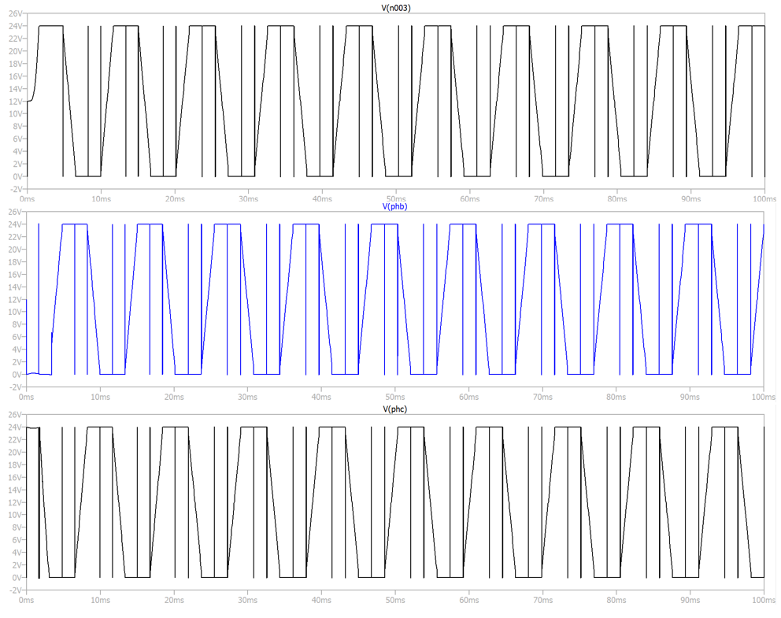
BLDC SÜRÜCÜ MODELİ (24 V – 10 A)
Bu çalışmada kullanılan BLDC motor sürücü devresi, üç fazlı tam köprü (inverter) yapısında olup her faz üst ve alt MOSFET’lerden oluşmaktadır. Devre, 24 V DC besleme gerilimi ve yaklaşık 10 A çalışma akımı için tasarlanmış tipik bir otomotiv sınıfı güç katını temsil etmektedir. MOSFET’ler PWM tabanlı olarak 10–20 kHz aralığında sürülmüş, düşük ve yüksek taraf anahtarlar kapalı–açık döngüsünde senkronize edilmiştir. Gerçek uygulamalarda MOSFET’ler hızlı gate sürme sayesinde yüksek dv/dt üretmekte olup, gate driver devrelerinin EMI açısından ciddi etkileri bulunmasına rağmen literatürde birçok çalışmada bu etki genellikle tek cümleyle dahi değinilmeden ihmal edilmektedir. Bu çalışma ise gate sürücünün EMI üzerindeki etkisini de göz önünde bulundurmuştur.
Şekil 3. PWM Sürücü Sinyali ve Trapez Back-EMF Dalga Formları

Slide 5
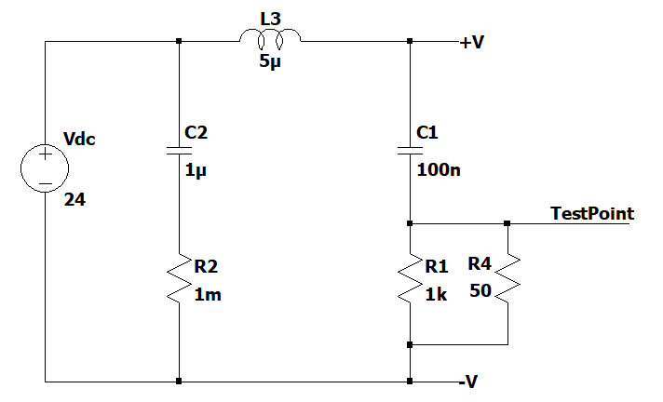
PWM VE ANAHTARLAMA YAPISI
LTspice tabanlı EMC analizinde, iletken emisyon ölçümlerinin CISPR 25 standardına uygun şekilde gerçekleştirilebilmesi için test düzeni bir LISN (Line Impedance Stabilization Network) ile oluşturulmuştur. CISPR 25’e göre DC besleme hatlarında kullanılan tipik LISN yapısı, giriş tarafında 5 μH seri indüktans ve ölçüm portunda tanımlanmış 50 Ω referans empedansından oluşur. Bu yapı, yüksek frekanslı gürültü bileşenlerini ölçüm portuna kontrollü şekilde aktarırken aynı zamanda hat empedansını standartlaştırır [9]. Pozitif ve negatif DC besleme hatları için ayrı LISN kullanılması gerekmektedir. Kullanılmayan hat ise 50 Ω ile sonlandırılarak ölçüm stabilitesi korunur [10]. Bu yaklaşım, özellikle CISPR 25 Class 3 değerlendirmesinde 150 kHz–108 MHz bandında hat empedansının yaklaşık 50 Ω’da sabit kalmasını sağlar ve ölçüm doğruluğunu artırır [11]. Simülasyonda batarya DC kaynağı ile BLDC motor sürücüsü arasına LISN modeli yerleştirilmiş olup ilgili LISN yapısı Şekil 4’te gösterilmiştir.
Şekil 4. DC Hattı İçin LISN (Line Impedance Stabilization Network) Yapısı

Slide 6
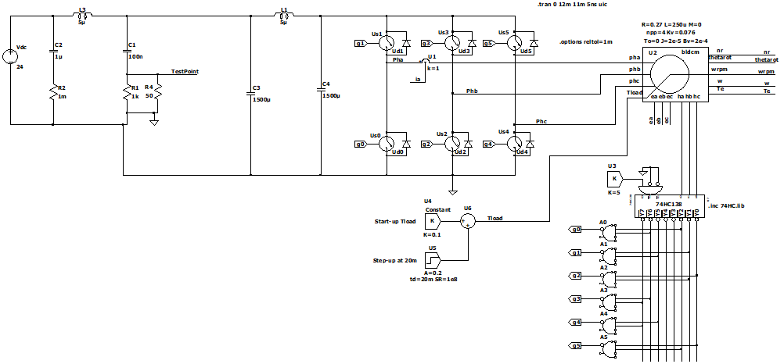
LISN YAPISI
Motor modeli olarak üç fazlı, sabit mıknatıslı, odaklı sargı yapısına sahip bir BLDC motor kabul edilmiştir. BLDC motorların karakteristik özelliği, faz-back EMF dalga formunun 120° elektriksel genişlikte trapez biçiminde olmasıdır. Bu trapezodial yapı hızlı geçişlere neden olarak iletken EMI'nin önemli bir kaynağı hâline gelir. Şekil 5’de LTspice tabanlı modellemede elde edilen PWM sürücü sinyali ve üç fazın trapez Back-EMF dalga formları gösterilmektedir.
Şekil 5. BLDC Motor Sürücü Devresinin LTspice Modeli LISN ile Ölçüm noktası

Slide 7
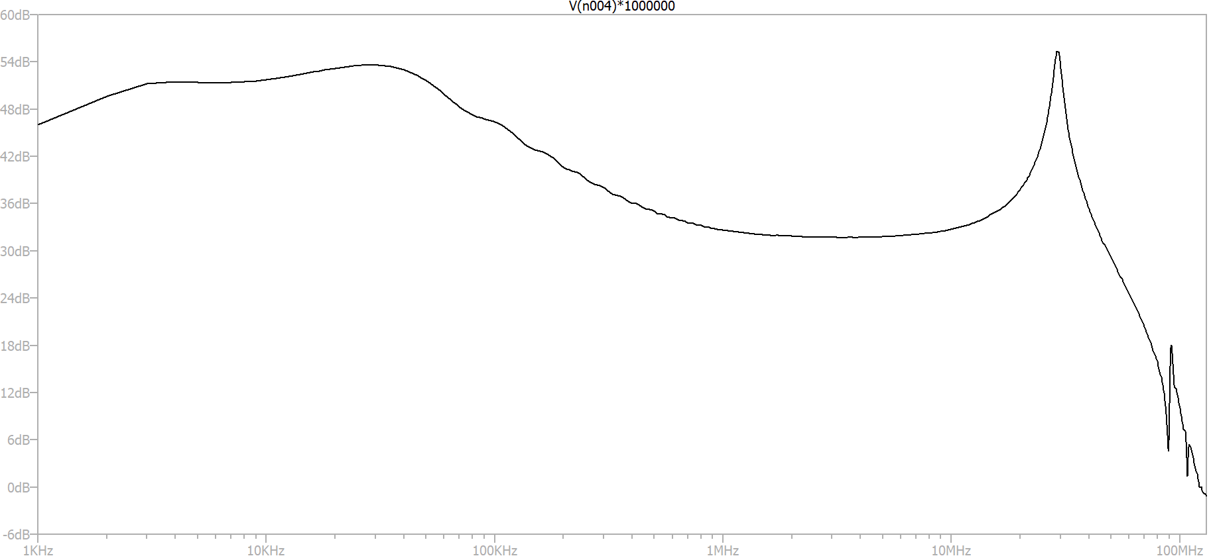
FİLTRE ÖNCESİ CE SPEKTRUMU
Filtre uygulanmadan alınan spektrumda, düşük frekanslardan yaklaşık 1 MHz bölgesine kadar giderek azalan geniş bant bir gürültü seviyesi görülmektedir. Bu davranış, motor sürücüsündeki anahtarlama olayları, doğrultma akımları ve DC hatlarındaki hızlı akım değişimlerinin doğal bir sonucudur. Spektrumun yüksek frekans bölgesinde ise sürücü yapısına bağlı olarak belirgin bir rezonans tepe noktası ortaya çıkmaktadır.
Şekil 6. Filtre Uygulanmadan Önce Elde Edilen CE (Conducted Emission) Spektrumu

Slide 8
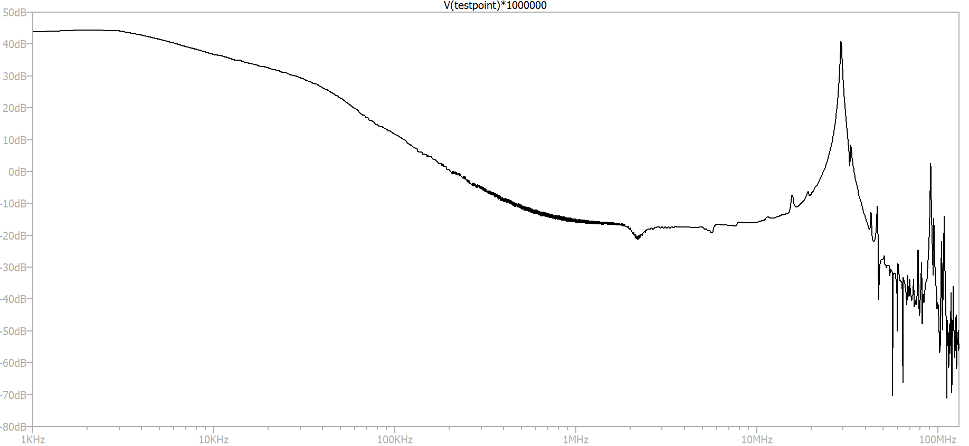
FİLTRE SONRASI CE SPEKTRUMU
Pi tipi EMI filtresi uygulanmasının ardından geniş bant gürültü seviyelerinde belirgin bir zayıflama gözlenmiştir. Filtre, özellikle 150 kHz–5 MHz bölgesindeki diferansiyel mod bileşenlerinde önemli azalma sağlamıştır. Ayrıca yüksek frekans bandındaki (10–30 MHz bölgesi) rezonans tepe değeri, filtre öncesine kıyasla daha düşük seviyelere çekilmiş ve spektrum genel olarak daha düzensiz fakat daha düşük genlikli hâle gelmiştir. Bu iyileşme, hat filtresinin hem düşük frekans hem de yüksek frekans EMI bileşenleri üzerinde etkili olduğunu göstermektedir. LTspice FFT çıktıları dBV cinsinden olduğundan sonuçlar dBµV seviyesine dönüştürülerek CISPR 25 limitleriyle karşılaştırılmıştır.
Şekil 7. Bobin ve Kapasitör Eklendikten Sonra CE Spektrumu

Slide 9
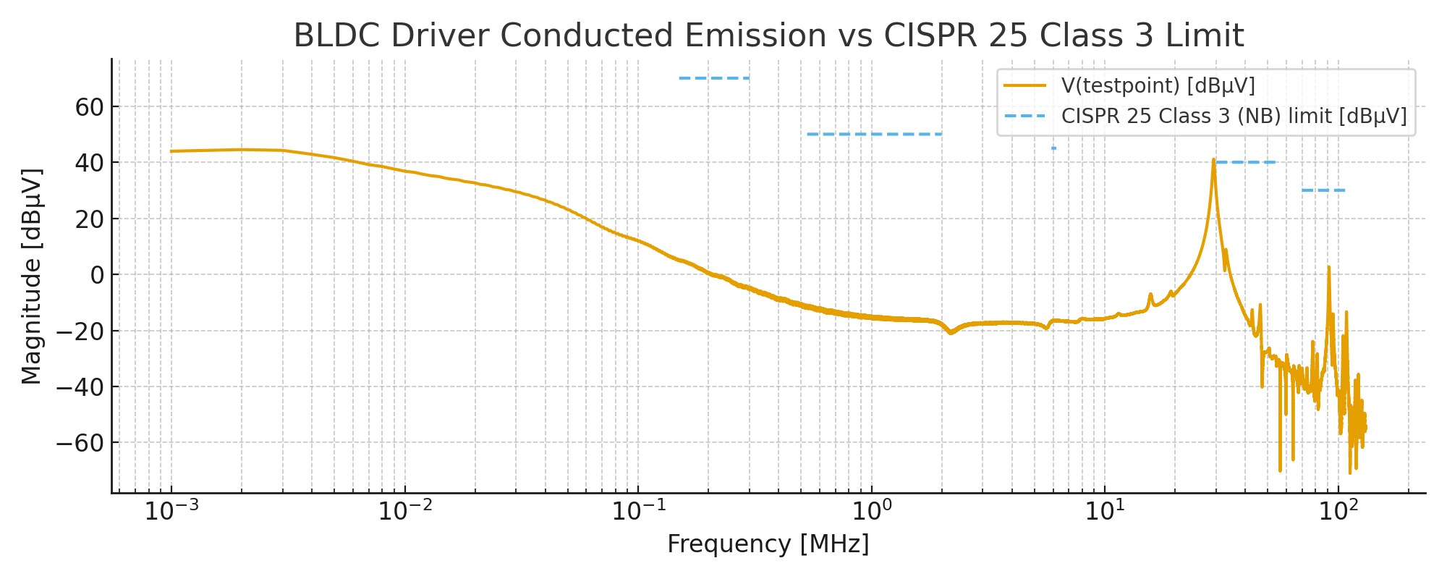
CISPR 25 CLASS 3 LİMİT KARŞILAŞTIRMASI
CISPR 25 Kategori 5 Sınır Eğrisi ile Spektrum Analizi
Simülasyon sonuçları hem filtre uygulanmamış hem de filtre uygulanmış yapı için incelenmiştir. Filtre öncesi durumda geniş bant gürültü seviyeleri çok daha yüksek bir eğri oluştururken, filtrenin uygulanması sonrasında gürültü seviyeleri tüm bantta belirgin şekilde düşmüştür. Spektrumda en belirgin tepe noktası, yüksek frekans bölgesinde (yaklaşık 20–30 MHz civarı) görülmekte olup, bu pik filtre sonrasında anlamlı ölçüde zayıflatılmıştır. Bu iyileşme, sürücünün iletken emisyon performansının CISPR 25 Class 3 sınır gereksinimlerine daha yakın hâle geldiğini göstermektedir.
Şekil 8. CISPR 25 Class 3 Sınır Eğrisi ile Spektrum Analizi 150KHz-108MHz

Slide 10
SONUÇLAR
Bu çalışmada, ECE R10 kapsamında değerlendirilebilecek 24 V – 10 A seviyesindeki bir BLDC motor sürücüsünün iletken emisyon davranışı LTspice ortamında modellenmiş ve CISPR 25 Class 3 limitlerine göre analiz edilmiştir. Modelleme yapısı içerisinde LISN devresi, PWM tabanlı tam köprü inverter topolojisi, gate driver etkileri ve 120° trapez Back-EMF üreten üç fazlı motor yapısı bir arada ele alınmıştır. Filtre uygulanmayan durumda, özellikle 0.5 MHz – 30 MHz aralığında geniş bant gürültü bileşenleri ve rezonans tepeleri gözlenmiş; EMI filtre yapısının eklenmesiyle hem diferansiyel mod hem de ortak mod gürültü seviyelerinde belirgin düşüş elde edilmiştir. Böylece LTspice’ın tasarımın erken aşamalarında filtre seçimi, geçiş frekansı belirleme ve standart uyumluluk analizlerinde etkili bir mühendislik aracı olduğu doğrulanmıştır.
Filtre uygulaması sonrasında elde edilen spektrumun CISPR 25 Class 3 sınırlarının altında kaldığı gösterilmiş ve seçilen filtre topolojisinin otomotiv EMC gerekliliklerini karşılayabildiği sonucuna varılmıştır. Bu yönüyle çalışma, BLDC motor sürücülerinin iletken EMI karakterizasyonunda simülasyon tabanlı yöntemlerin etkinliğini ortaya koymaktadır. Gelecekteki çalışmaların; FOC tabanlı motor sürücü topolojilerinin eklenmesi, parasitik elemanların daha ayrıntılı modellenmesi ve BCI benzetimlerinin dahil edilmesiyle genişletilmesi, hem emisyon hem de bağışıklık performansının bütüncül olarak değerlendirilmesine katkı sağlayacaktır.

Slide 11
6. BİLSEL INTERNATIONAL ASPENDOS SCIENTIFIC RESEARCHES CONGRESS
Teşekkürler…

